Slide 1



Modelado conceptual de aplicaciones web
Dr. Francisco José García Peñalvo
GRupo de investigación en InterAcción y eLearning (GRIAL)
Universidad de Salamanca
fgarcia@usal.es
Escola Superior de Tecnologia e Gestão do Instituto Politécnico de Bragança
5 de Maio, 2011

Slide 2
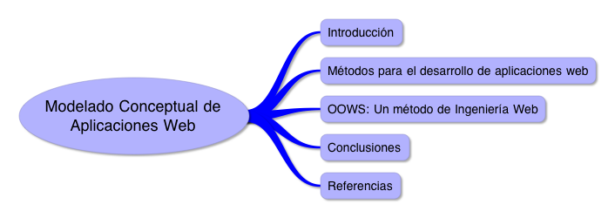
Sumario

Slide 3

1. Introducción
001-Introduction by ~theumbrella
http://www.deviantart.com

Slide 4
Enfoque de Ingeniería en las aplicaciones web
Un enfoque de ingeniería pone un fuerte énfasis en el modelado de productos y procesos
Tendencia en las organizaciones a tener soluciones software funcionales en el contexto de la Web
Funcionalidad vs. recursos de información
Las aplicaciones web deben abordarse desde su inicio con una aproximación de ingeniería
Modelado conceptual de aplicaciones web

Slide 5
Consideraciones previas
Las aplicaciones web han sido tradicionalmente desarrolladas ad-hoc
Evolución de pequeñas aplicaciones que rápidamente se volvieron inmanejables e inmantenibles
Muchas de las prácticas utilizadas fallaron al desarrollar aplicaciones no triviales

Slide 6
Diferencias en el desarrollo de aplicaciones web
El proceso involucra personas de diversa índole (autores, programadores, expertos en multimedia…)
El rol de los usuarios es más amplio y hace que se difícil capturar la estructura del dominio
La complejidad aumenta debido a la no linealidad de los hiperdocumentos y la facilidad de conectar aplicaciones web entre sí
Las aplicaciones web tienen en cuenta aspectos estéticos y cognitivos que las aproximaciones de Ingeniería del Software tradicionales no soportan
El proceso tiende a ser más incremental e iterativo, y el mantenimiento pasa a ser una parte significativa del ciclo de vida de las aplicaciones web

Slide 7
Ingeniería Web
La aplicación de una aproximación sistemática, disciplinada y cuantificable al desarrollo, operación y mantenimiento de aplicaciones basadas en la Web o la aplicación de la ingeniería al software basado en la Web (Murugesan et al., 2001)

Slide 8
Métodos para la Ingeniería Web
Diferentes aproximaciones
Proponen diferentes pasos y actividades
  Algunos se centran sólo en el diseño o en la representación visual, mientras que otros cubren todo el proceso de desarrollo de una aplicación web
Todos prescriben diferentes técnicas y notaciones
Algunos están soportados por herramientas

Slide 9

2. Métodos para el desarrollo de aplicaciones web
Essence by `ClaireJones
http://www.deviantart.com

Slide 10
Concepto de metodología
Una metodología es una aproximación organizada
y sistemática para el ciclo de vida del sistema o sus
partes. Especifica las tareas individuales y sus secuencias
(Palvia y Nosek, 1993)
Un método para el desarrollo de un sistema es un
conjunto de fases que guían a los desarrolladores en
sus elecciones de las técnicas que pueden ser apropiadas
en cada fase del proyecto
(Avison y Fitzgerald, 1995)

Slide 11
Lo que debe cubrir una metodología
Un proceso de ciclo de vida completo, que comprenda aspectos tantos del negocio como técnicos
Un conjunto completo de conceptos y modelos que sean internamente consistentes
Una colección de reglas y guías
Una descripción completa de artefactos a desarrollar
Una notación con la que trabajar, idealmente soportada por diversas herramientas CASE y diseñada para una usabilidad óptima
Un conjunto de técnicas probadas
Un conjunto de métricas, junto con asesoramiento sobre calidad, estándares y estrategias de prueba
Identificación de los roles organizacionales
Guías para la gestión de proyectos y aseguramiento de la calidad
Asesoramiento para la gestión de bibliotecas y reutilización
(Henderson-Sellers y Firesmith, 1999)

Slide 12
Estado del arte (1)
Método | Características | Referencia
HDM (Hypermedia Design Model) | Entidad/Relación Estructura interna y semántica de navegación | (Garzotto et al., 1993)
RMM (Relationship Management Methodology) | Entidad/Relación Proceso (7 pasos) | (Isakowitz et al., 1995)
EORM (Enhanced Object Relationship Methodology) | Modelo Objeto (OMT) Relaciones entre objetos (enlaces) como objetos | (Lange, 1996)
OOHDM (Object-Oriented Hypermedia Design Method) | Modelo Objeto (OMT/UML) Proceso (5 actividades) Proceso iterativo e incremental | (Schwabe y Rossi, 1995)

Slide 13
Estado del arte (y 2)
Método | Características | Referencia
OOWS (Object-Oriented Approach for Web Solutions Modeling) | Modelo objeto (UML) Modelo de navegación y presentación usando UML | (Pastor et al., 2001)
SOHDM (Scenario-based Object-oriented Hypermedia Design Methodology) | Los escenarios se definen en el análisis de dominio y se utilizan para el modelado de objetos | (Lee et al., 1998)
WSDN (Web Site Design Method) | Modelado de usuario Combina una notación propia con OMT | (De Troyer y Leune, 1997)
UWE (UML-based Web Engineering) | Consiste en una notación y en un método Énfasis en los sistemas adaptativos | (Koch, 2000)

Slide 14
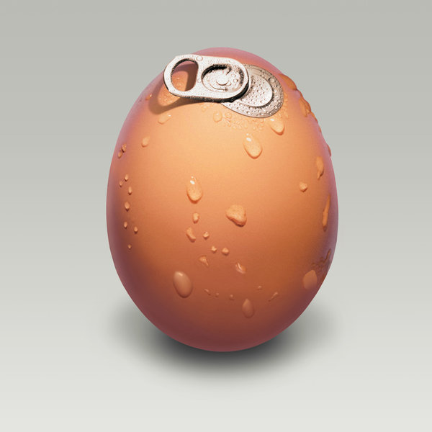
3. OOWS: Un método de Ingeniería Web
25 by ~Jerrygcabrera
http://www.deviantart.com

Slide 15
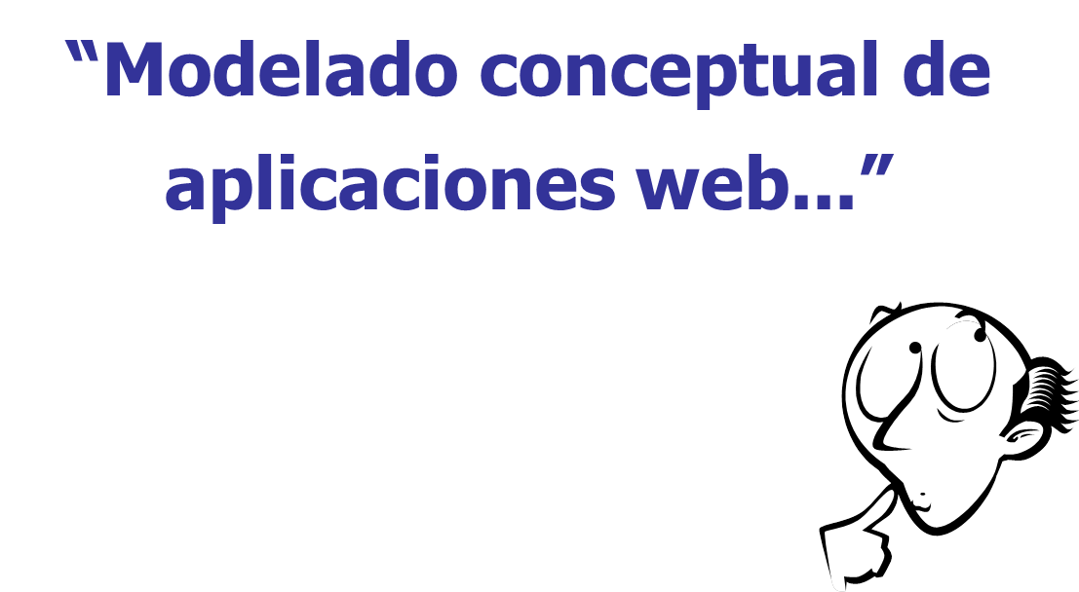
Objetivo

Slide 16
Bases
Las técnicas de Modelado Conceptual proporcionan un enfoque metodológico y sistemático a la especificación de aplicaciones tradicionales
Los métodos de diseño orientados a objetos que utilizan técnicas de modelado conceptual no proporcionan primitivas para especificación de la navegación, presentación...
¿Cómo elicitar y representar la semántica navegacional en modelos conceptuales?
Ampliar la etapa de Modelado Conceptual introduciendo los Modelos de Navegación y de Presentación

Slide 17

Necesidad: Un método para la construcción aplicaciones web
... especificar búsquedas ...
... y la ejecución de servicios
Permita capturar la navegación ...
... tratar la visualización de información ...

Slide 18
¿Qué es OOWS?
OOWS (Object-Oriented Approach for Web Solutions Modeling) (Pastor et al., 2001)
Una aproximación para definir semántica de navegación en modelos Orientados a Objeto
Ampliación de un Método OO de producción de software “tradicional”
Utiliza la notación UML (adaptada)
Define primitivas navegacionales y de presentación de información integradas en el Modelado Conceptual

Slide 19
Modelado conceptual en OOWS (1)
Especificación de Requisitos
  Usa notación UML (Casos de Uso)
  Recoge
    La funcionalidad que debe proporcionar el sistema
    Los diferentes tipos de usuarios que pueden interactuar con el sistema
    La asociación de usuarios-funcionalidad
  Sirve como base para la construcción del Esquema Conceptual

Slide 20
Modelado conceptual en OOWS (y 2)
Modelado Conceptual
  M. Objetos: Define la estructura y las relaciones estáticas entre clases identificadas en el dominio del problema
  M. Dinámico: Se describen las posibles secuencias de servicios y los aspectos relacionados con la comunicación interobjetual
  M. Funcional: Captura la semántica asociada a los cambios de estado entre los objetos motivados por la ocurrencia de eventos o servicios
  M. Navegación: Define la semántica navegacional asociada las clases de los objetos del modelo
  M. Presentación: Captura los requisitos básicos de presentación de información, orientado a ambientes web. Está fuertemente basado en el modelo de navegación y permite definir la estructura lógica de presentación de los objetos navegacionales

Slide 21
OOWS. Proceso de desarrollo
1
Especificación Conceptual
Especificación de Requisitos
2
Construcción del Esquema Conceptual
con expresividad navegacional y de presentación de información
Modelo Objetos
Modelo Dinámico
Modelo Funcional
Modelo de Navegación y Modelo de Presentación
Rent
date
price
to_rent
pay_back
Class: Person
[to_dismiss] situation=“dismissed ”
[to_hire] situation=“hired”
<<Context>>
Home
Internauta
Car
lic_plate
km
to_rent
pay_back
Customer
SSN
name
create
to_rent
:car
Self::(Km > x):to_rent()
<<Context>>
Car Rents
<<Context>>
Cars
Método tradicional
+ OOWS

Slide 22
Propuesta metodológica
2. Construir Modelo Navegacional y Presentación
OOWS
(Object-Oriented
Web Solutions)
1. Construir Esquema Conceptual
4. Implementar Niveles
3. Determinar Arquitectura

Slide 23
Esquema conceptual
Diagrama de Clases

Slide 24
Modelo de navegación (1)
Especificación de las características navegacionales de una aplicación web
Basado en un Modelo de Objetos y en los requisitos de navegación
Utiliza una notación basada en UML
Se construye a partir de las primitivas de abstracción navegacionales
Integrado con las restantes vistas del esquema conceptual
Define y estructura el acceso de los diferentes usuarios con el sistema, en función de su objetivo

Slide 25
Modelo de navegación (2)
Construye un grafo navegacional asociado a cada usuario formado por
  Nodos
    Unidades de interacción que proporcionan acceso a datos y funcionalidad relevante para el usuario
  Enlaces
  Relación de alcance entre nodos para conseguir cierto objetivo
Navegación es el cambio de nodo conceptual al activar un enlace navegacional

Slide 26
Modelo de navegación (3)
Diagrama de Agentes
Visibilidad
Agente

Slide 27
Modelo de navegación (y 4)
Primitivas de Abstracción Básicas
  Mapa Navegacional
“Visión Global de una aplicación web según un perfil de usuario”
  Contexto de Navegación
“Conjuntos de objetos que el usuario irá navegar”
  Vínculo de Navegación
“Indica la navegación entre contextos de navegación”
  Clase Navegacional
“Contenido de la información por el cual los usuarios navegarán”
  Relaciones
“Maneras de navegar para acceder al contenido de la información”

Slide 28
Primitivas de abstracción
Mapa de navegación (1)
El Modelo de Navegación está compuesto por un conjunto de mapas de navegación
  Define el sitio web
Asociado a un agente del Modelo Conceptual
  Visión global del sistema para cada tipo de usuario
Grafo Navegacional formado por
  Contextos de Navegación (nodos)
  Vínculos Navegacionales (arcos)

Slide 29
Primitivas de abstracción
Mapa de navegación (2)

Slide 30
Primitivas de abstracción
Mapa de navegación (y 3)
Mapa Navegacional
Cambio de Rol
Contextos de
Navegación
Enlace de Navegación

Slide 31
Primitivas de abstracción Contexto Navegacional (1)
Unidad de Interacción Abstracta básica con el usuario
Representa una vista parcial del sistema adecuada para una determinada actividad
Proporciona acceso a datos y funcionalidad asociados con el usuario propietario del mapa
Está compuesto por
  Clases navegacionales: Recuperan información del sistema
  Relaciones navegacionales: Complementan la información de las clases navegacionales
Gráficamente es un paquete UML estereotipado con la palabra reservada «context»

Slide 32
Primitivas de abstracción Contexto Navegacional (2)
clase directora
<<Contexto>>
clases navegacionales
Libros
<<view>>
Libro
<<view>>
Revisión
titulo
ISBN
descripción
crear()
borrar()
clases complementarias
<<view>>
Autor
relaciones
nombre
Contexto Navegacional

Slide 33
Primitivas de abstracción Contexto Navegacional (y 3)
Los contextos tienen un carácter navegacional que permite estructurar la navegación por el sistema
El carácter de los contextos pueden ser
  Secuencia: Sólo son accesibles siguiendo uno de los caminos de navegación especificados
  Exploración: Son accesibles
  desde cualquier ubicación en
  la aplicación
E
<<context>>
Libros
<< view >>
<< view >>
Libro
Autor

Slide 34
Primitivas de abstracción Vínculo Navegacional (1)
Define una relación de alcance (navegación) entre Contextos de Navegación
Definido implícitamente a partir de las relaciones navegacionales definidas dentro de los contextos y por el carácter de los contextos (de exploración o de secuencia)
<<contexto>>
<<contexto>>
Libros
Autores
Vinculo de Navegación

Slide 35

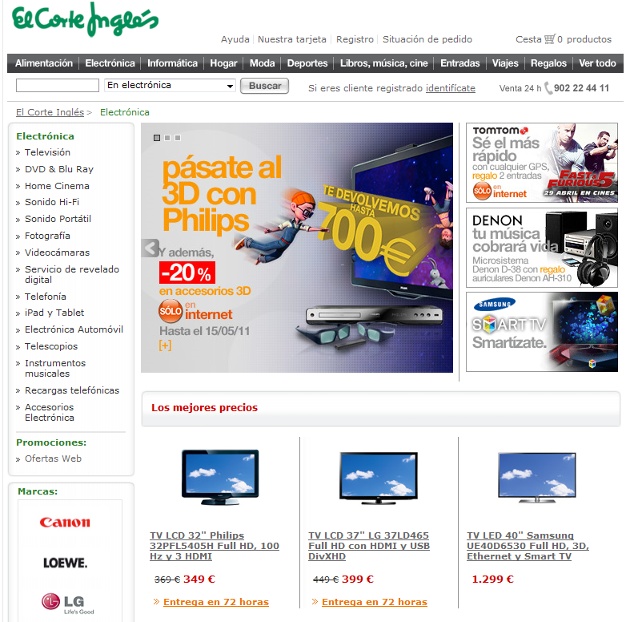
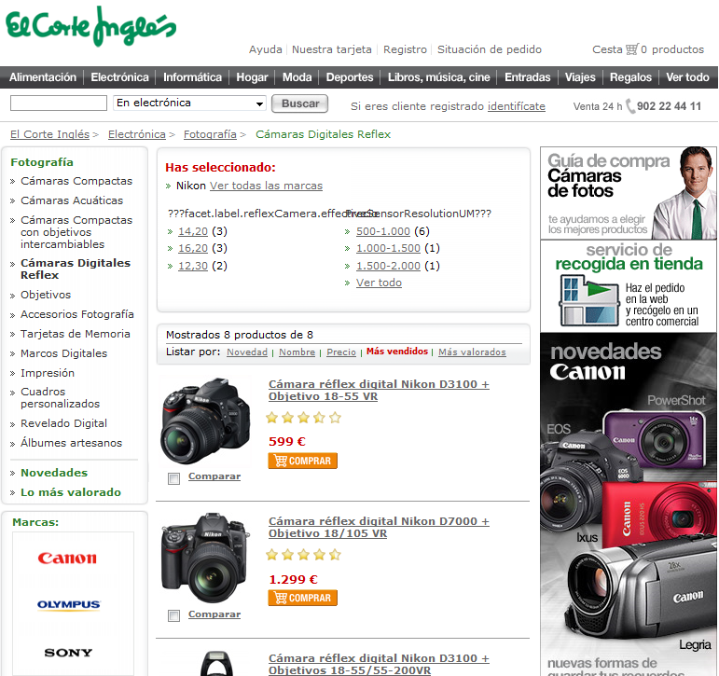
Ejemplo
Contextos de
Navegación
Vínculos de Navegación

Slide 36
Primitivas de abstracción
Clase Navegacional (1)
Proyecciones de visibilidad sobre clases existentes en el Modelo de Objetos con respecto a
  Atributos: Datos del sistema visibles que por el usuario
  Servicios: Funcionalidad ejecutable por el usuario
Gráficamente son clases UML estereotipadas con la palabra reservada « view »
<<view>>
Libro
Vista (clase)
ISBN
titulo
año
paginas
atributos visibles
crear()
borrar()
Métodos visibles

Slide 37
Primitivas de abstracción
Clase Navegacional (y 2)
Existen de dos tipos
  Clase Directora: Es la clase principal de un contexto. Existe una única por contexto (obligatoria). El contexto se centra en presentar información y funcionalidad de esta clase
  Clases Complementarias: Su utilidad es complementar la información de la clase directora. Pueden aparecer varias por contexto (no son obligatorias)
<<context>>
Libro
<< view >>
<< view >>
Clase
Directora
Libro
Revisión
<< view >>
Clases Complementarias
Autor

Slide 38
Primitivas de abstracción Relación Navegacional (1)
Es una relación binaria unidireccional existente entre dos clases de un contexto
Se define sobre una relación agregación o herencia entre dos clases del Modelo de Objetos
Complementa la información sobre la clase de la cual parte la relación, recuperando la población relacionada
Dos tipos
  Relaciones de Dependencia Contextual
  Relaciones de Contexto

Slide 39
Primitivas de abstracción Relación Navegacional (2)
Relación de Dependencia Contextual
  Indica la existencia de una relación entre dos clases de un contexto, pero no define una semántica navegacional entre ellas
  Complementa la clase navegacional origen con su población relacionada
    Indica una recuperación de información relacionada de las instancias de la clase complementaria
  Gráficamente se representa mediante una línea discontinua
<<view>>
Libro
<<view>>
Autor
nombre
año
nombre
En este caso, solo se recuperará información de los libros y de sus autores (utilizando la relación de agregación existente en el modelo) pero no se proporcionará un enlace con otro contexto

Slide 40
Primitivas de abstracción Relación Navegacional (3)
Relación de Contexto
  Complementa la clase navegacional origen con su población relacionada
  Define un vínculo navegacional entre contextos, indicando la dirección de navegación
  Implica necesariamente la existencia de un contexto navegacional (destino) en el que la clase directora es la clase destino de la relación
  Gráficamente se representa mediante una línea continua
<<view>>
Libro
<<view>>
Autores
[Autores]
Se verá información de los libros y de sus autores (utilizando la relación de agregación existente en el modelo) y además se permitirá alcanzar el contexto Autores

Slide 41

Primitivas de abstracción Relación Navegacional (y 4)
<<Context>>
<<view>>
Libro
Libros
ISBN
Título
Fotografía
Precio
Disponibilidad
Indice_ventas
<<view>>
Autor
[Autores]
nombre
Definición de navegación
al Contexto “Autores”
Información de la clase
directora “Libro”
Información de la clase
complementaria “Autor”

Slide 42
Construcción del Modelo de Navegación (1)
Identificación de Agentes
  Buscar en el Modelo de Objetos los agentes del sistema
  Detectar las relaciones entre los agentes (reutilización navegacional)
    Construir los árboles de agentes, donde aparece cada agente y sus relaciones con los demás
    Estos árboles están compuestos de
      Agentes/Clases Base
      Agentes/SubClases
Agent_1
Agent_2
is_a
Agentes/Clase Base
Agentes/SubClases
Agent_3
DIAGRAMA DE AGENTES

Slide 43
Construcción del Modelo de Navegación (y 2)
Construcción de los Mapas

Slide 44
Modelo de presentación
Tras la especificación del Modelo de Navegación se construye el Modelo de Presentación
Este modelo recoge la semántica de presentación de información del sistema
Se basa en definir el modo de presentación asociado a cada UIA (Unidad de Interacción Abstracta) definida por el Modelo de Navegación
Asocia patrones de presentación a los elementos que aparecen en estos nodos navegacionales

Slide 45
Modelo de Presentación. Patrones de presentación (1)
Patrón de Presentación
  Define la estructura lógica de presentación de información a la población a que se aplica
  Se puede aplicar a
    Clase Directora
    Relaciones Navegacionales
  Cuatro tipos, en función de las cardinalidades y el tipo de las relaciones interobjetuales
    Registro
    Tabular
    Maestro-Detalle
    Árbol
Para relaciones “1 a 1”
Recursivamente, el detalle ha de tener un tipo
Para relaciones “1 a muchos” o “muchos a muchos”
Indicado también para relaciones reflexivas

Slide 46
Modelo de Presentación. Patrones de presentación (2)
Patrón de Criterio de Ordenación
  Permite definir una ordenación de la población de una clase atendiendo a un criterio
  Este criterio deberá estar en función de propiedades (atributos) de alguna clase del contexto
  Se puede aplicar a
    Clases Navegacionales, indicando cómo se recuperarán las instancias de estas clases
    Estructuras de Acceso y Mecanismos de Búsqueda, para ordenar los resultados obtenidos
  Existen de dos tipos: Ascendente y Descendente
  En caso de especificación de varios atributos, la ordenación es jerárquica

Slide 47
Modelo de Presentación. Patrones de presentación (3)
Patrón de Paginación
  Define un scrolling de información, creando bloques lógicos en los que las instancias son “troceadas”
  Se especifica una cardinalidad, o número de instancias a recuperar
  Puede ser estática o dinámica, en función de si el usuario puede o no modificar la cardinalidad
  Existen dos tipos
    De acceso secuencial, cuando desde un bloque lógico sólo se puede ir al siguiente, al anterior, al primero o al último
    De acceso aleatorio, cuando desde un bloque lógico se puede acceder directamente a cualquier otro
  Se puede definir como circular, indicando que el siguiente bloque lógico al último es el primero y viceversa
  Se aplica a
    A la clase directora: Permite restringir el número de instancias de la clase principal que se recuperarán
    A las relaciones navegacionales: Restringiendo el número de instancias de objetos relacionados que se recuperarán

Slide 48
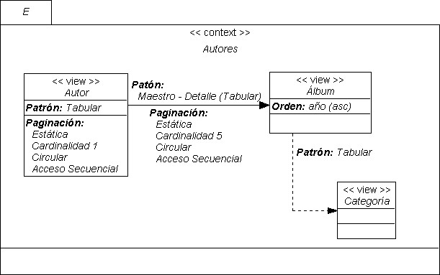
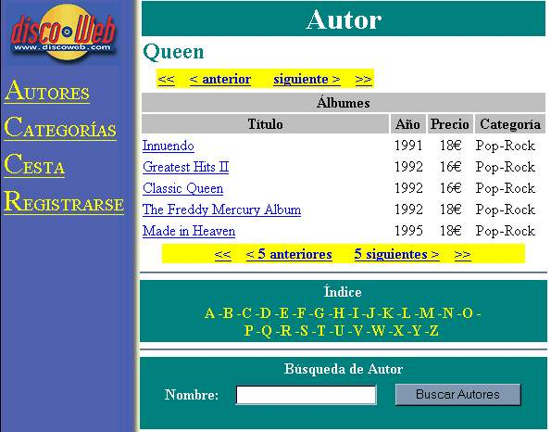
Modelo de Presentación. Patrones de presentación (y 4)
Criterio de Ordenación Ascendente aplicado a recuperar Álbums por su año
Patrón de Presentación aplicado a la Clase Directora. Modo Tabular
Patrón de Presentación aplicado a una relación navegacional. Modo Maestro – Detalle (Detalle en Modo Tabular)
Paginación aplicada a la Clase Directora. Se recuperan secuencialmente objetos de 1 en 1
Paginación aplicada a una relación navegacional. Se recuperan objetos secuencialmente en grupos de 5

Slide 49
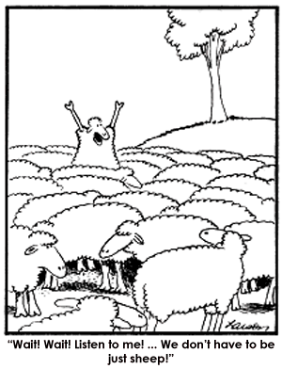
4. Conclusiones

Slide 50
Conclusiones (1)
Las aplicaciones web son soluciones software y deben afrontarse desde un enfoque de Ingeniería
Los procesos software (ágiles y pesados) deben dar soportes a las especificidades de las aplicaciones web
Se necesitan métodos y herramientas que soporten el modelo de las aplicaciones web, incluyendo características de navegación y presentación desde las etapas más tempranas del ciclo de vida

Slide 51
Conclusiones (y 2)
Las notaciones deben basarse en UML e integrarse perfectamente con el resto de modelos desarrollados
No existe ningún estándar o consenso internacionalmente adoptado en el modelado de las aplicaciones web

Slide 52

5. REFERENCIAS
Old book stara ksiazka.
http://www.flickr.com/photos/98469445@N00/327471676

Slide 53
Referencias (1)
Avison, D. y Fitzgerald, G. (1995) Information Systems Development: Methodologies, Techniques and Tools. McGraw-Hill
De Troyer, O. y Leune, C. (1997) WSDN: A User-Centered Design Method for Web Sites. En Proceedings of the 7th International World Wide Web Conference
Garzotto, F., Paolini, P. y Schwabe, D. (1993) HDM – A Model-Based Approach to Hypermedia Application Design. ACM Transactions on Information Systems, 11(1), 1-26
Isakowitz, T., Stohr, E. y Balasubramanian, P. (1995) RMM: A Methodology for the Design of Structured Hypermedia Applications. Communications of the ACM, 38(8), 34-44
Henderson-Sellers, B. y Firesmith, D. (1999) Comparing OPEN and UML: The Two Third-Generation OO Development Approaches. Information and Software Technology, 41:139–156
Koch, N. (2000) Software Engineering for Adaptive Hypermedia Applications. Reference Model, Modeling Techniques and Development Process. PhD. Thesis, Ludwig-Maximilians-Universität München
Lange, D. B. (1996) An Object-Oriented Design Approach for Developing Hypermedia Information Systems. Journal of Organizational Computing and Electronic Commerce, 6(3):269-293

Slide 54
Referencias (y 2)
Lee, H., Lee, C. y Yoo, C. (1998) A Scenario-Based Object-Oriented Methodology for Developing Hypermedia Information Systems. En Proceedings of 31st Annual Conference on System Science
Murugesan, S., Deshpande, Y., Hansen, S. y Ginige, A. (2001) Web Engineering: A New Discipline for Development of Web-Based Systems. En S. Murugesan y Y. Deshpande (Eds.): Web Engineering. Managing Diversity and Complexity of Web Application Development. Lecture Notes in Computer Science. LNCS 2016. Páginas 3-13. Springer Verlag
Palvia, P. y Nosek, J. (1993) A Field Examination of System Life Cycle Techniques and Methodologies. Information and Management, 25(2):73-84
Pastor, O., Abrahão, S. M. y Fons, J. J. (2001) Building E-Commerce Applications from Object-Oriented Conceptual Models. SIGecom Exchanges, Newsletter of the ACM Special Interest Group on E-commerce, 2(2):28-36
Schwabe, D. y Rosssi, G. (1995) The Object-Oriented Hypermedia Design Model. Communications of the ACM, 38(8):45-46

Slide 55

preguntas
Question mark by ~ ~ganser
http://www.deviantart.com

Slide 56

Grupo GRIAL
Nos puedes seguir en…
  http://grial.usal.es
  http://www.facebook.com/grialusal
  http://twitter.com/grial_usal

Slide 57
Modelado conceptual de aplicaciones web
Dr. Francisco José García Peñalvo
GRupo de investigación en InterAcción y eLearning (GRIAL)
Universidad de Salamanca
fgarcia@usal.es
Escola Superior de Tecnologia e Gestão do Instituto Politécnico de Bragança
5 de Maio, 2011

